Slide 1

UNIT 3
FRIENDS

Slide 2
LESSON 7

Slide 3

WARM UP
Teacher asks students work in pair and find a mistake in each sentence.
1. They go on a picnic next week.
are going
2. She is make a cake tomorrow.
making
3. What do you do next weekend?
are you doing
4. My mother are going to the mall tonight.
is going

Slide 4
VOCABULARY

Slide 5
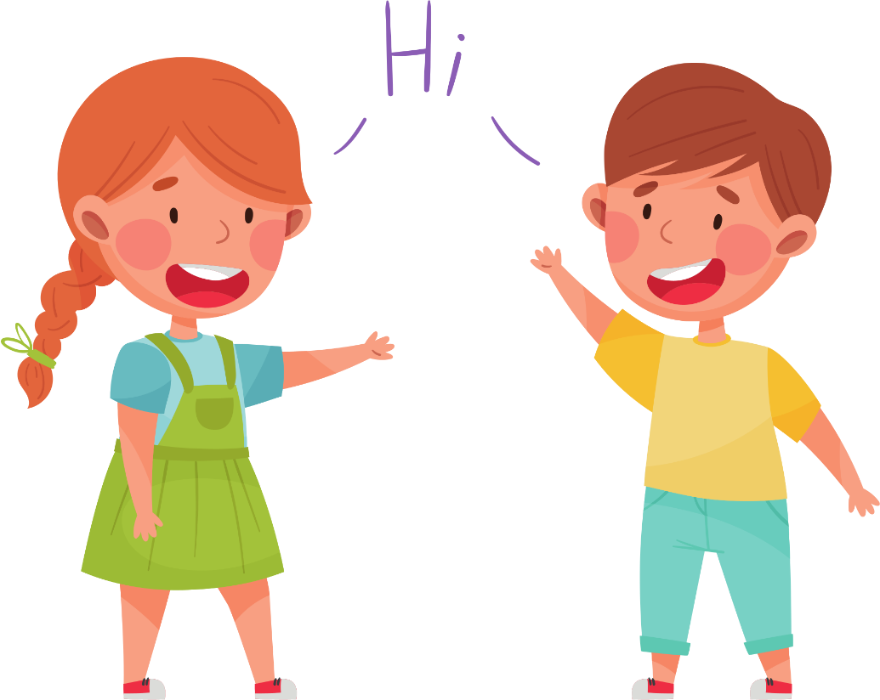

friendly
(adj)
/ˈfrɛndli/
Thân thiện
My classmates are very friendly.
Các bạn ở lớp tớ rất thân thiện.

Slide 6

funny
(adj)
/ˈfʌni/
Vui nhộn/ Buồn cười
She likes monkeys because they are very funny.
Cô ấy thích khỉ vì trông chúng rất buồn cười.

Slide 7
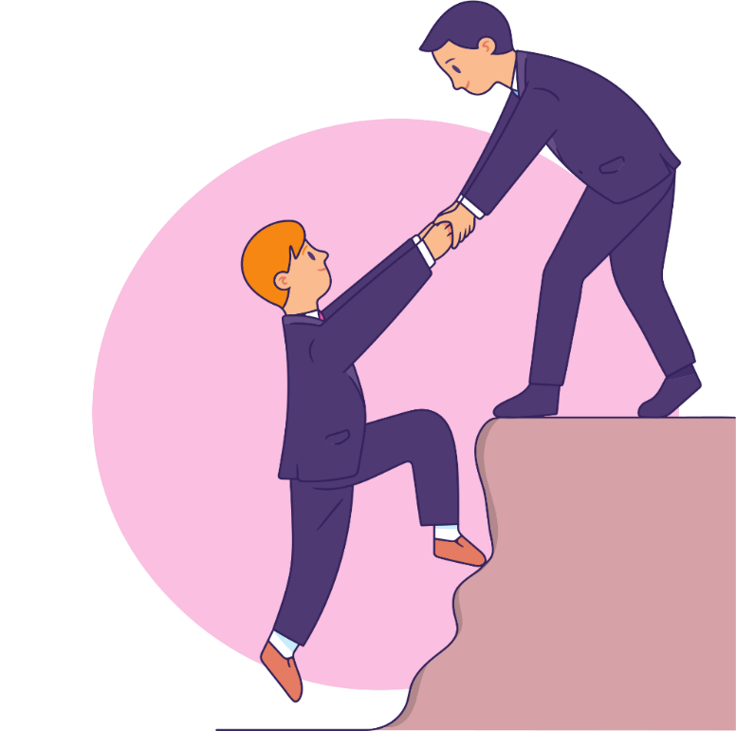
helpful
(adj)
/ˈhɛlpfʊl/
Có ích/ hay giúp đỡ
Tony is a helpful boy.
Tony là một cậu bé hay giúp đỡ người khác.

Slide 8
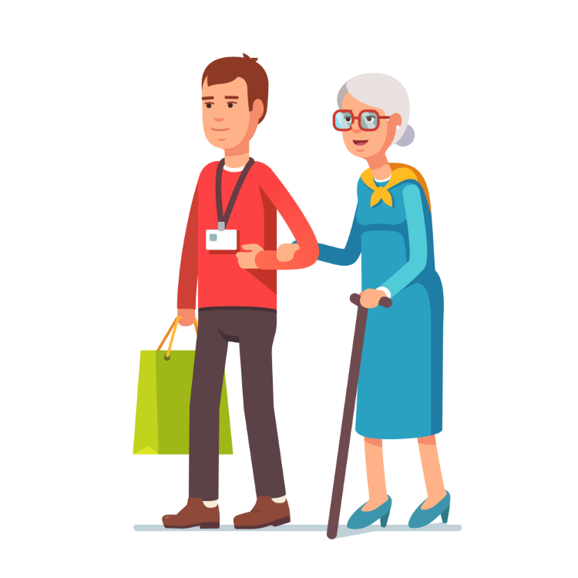
kind
(adj)
/kaɪnd/
Tốt bụng
My father is very kind.
Bố mình rất tốt bụng.

Slide 9
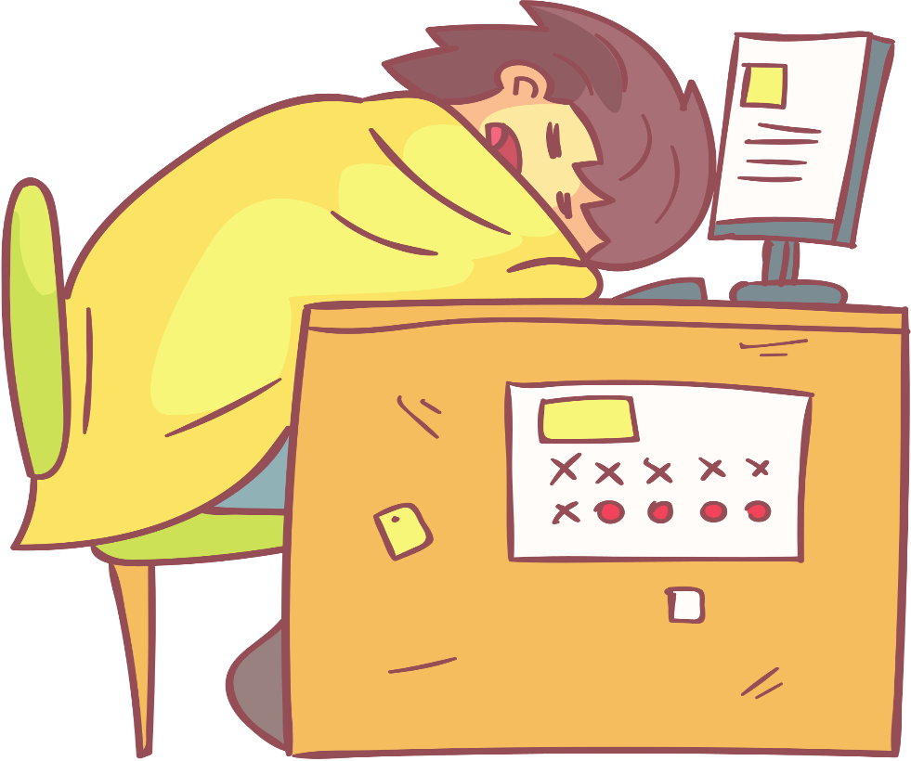
lazy
(adj)
/ˈleɪzi/
Lười nhác
Mark is so lazy. He doesn’t like doing his homework.
Mark thật là lười. Anh ấy chẳng muốn làm bài tập về nhà.

Slide 10
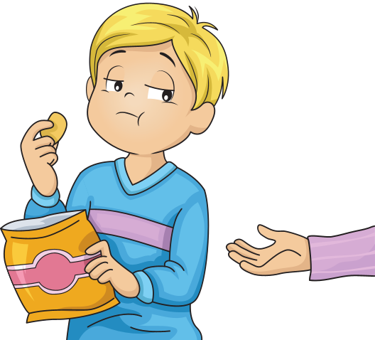
selfish
(adj)
/ˈsɛlfɪʃ/
Ích kỷ
Minh is selfish. He doesn’t want to share his food with his sister.
Minh thật ích kỷ. Anh ta chẳng muốn chia đồ ăn cho em gái anh ấy.

Slide 11
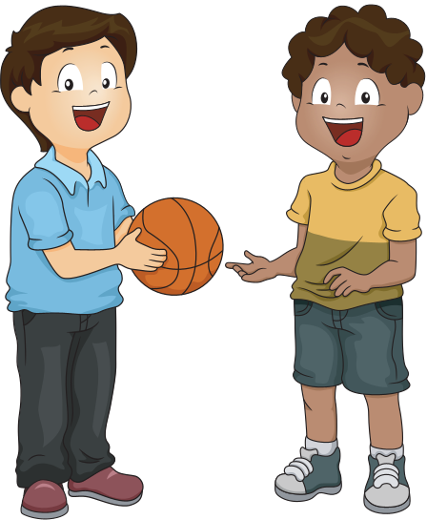
share (v)
/ʃeə/
Chia sẻ
David usually shares his school things with his classmates.
David thường cho các bạn cùng lớp mượn đồ dùng học tập.

Slide 12
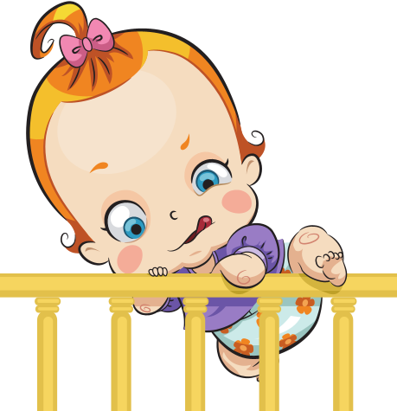
try to do st
(v)
/traɪ tuː duː st/
Cố gắng làm st
He tries to climb up the tree.
Anh ấy cố gắng trèo lên cái cây.

Slide 13
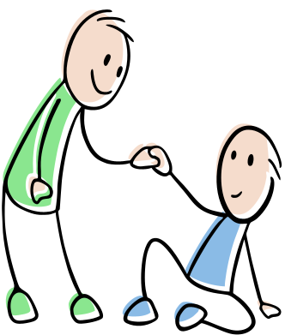
help sb (to) do st
(v)
/hɛlp sb (tuː) duː st/
Giúp ai làm gì
She usually helps her mother to cook dinner.
Cô ấy thường giúp mẹ nấu cơm tối.

Slide 14

chore
(n)
/ʧɔː/
Việc vặt ở nhà
Daisy doesn’t do any chores.
Daisy chẳng làm việc vặt gì trong nhà cả.

Slide 15

different from/to…
(adj)
/ˈdɪfrənt frɒm (tuː)/
My school bag is different from hers.
Chiếc cặp sách của tớ khác với cái của cô ấy.
Khác biệt/ khác với

Slide 16
WORD | CLASS | MEANING
friendly
adj
thân thiện
funny
adj
hài hước
helpful
adj
có ích, hay giúp đỡ
kind
adj
tốt bụng, tử tế
lazy
adj
lười biếng
shelfish
adj
ích kỷ
share
v
chia sẻ
v
giúp đỡ ai làm gì
help sb to V

Slide 17
WORD | CLASS | MEANING
n
chore
CôNG VIệC NHà
adj
different from/to
KHác BIệt
v
try to do
cố gắng làm gì

Slide 18
REVIEW
friendly
chore
funny
helpful
kind
lazy
selfish
share
try to do
different to /from
help

Slide 19

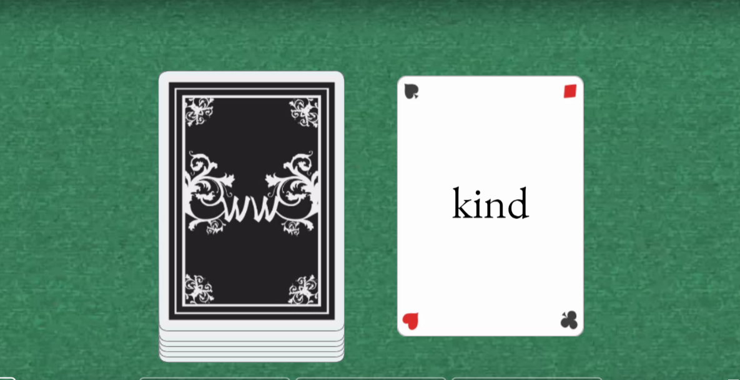
ONLINE GAME
https://wordwall.net/resource/20432969
Giao viên chia lớp làm 2 đội. Mỗi đội lần lượt cử hai bạn một lượt thi đấu với nhau. Giáo viên mở một thẻ bất kỳ và học sinh phải nói được nghĩa đúng. Học sinh nào nói trước đội đó sẽ được ghi điểm.

Slide 20

Find in your class who are friendly/lazy/funny/helpful/selfish/kind
funny
lazy
kind
helpful

Slide 21
Read the passage and find the words you have learnt
a. Alice wrote an essay about her friend or homework. Does she like everything about Simon?
My best friend is Simon. He is very helpful. When I can’t do my math homework, he helps me. He doesn’t like selfish people. That’s why he always shares his candy with his friends. I think he’s very kind. He always thinks about other people.
Simon always makes me laugh. He is so funny! Lots of students in our class like him. He’s very friendly too. He has a lot of friends.
One bad thing about Simon is he can be lazy. He doesn’t like doing housework or schoolwork. That’s ok because he’s my best friend!

Slide 22

Work in pair. Match the word with the description. Then Listen and repeat.
lazy (B)
1. This kind of person doesn’t like working
_________________
helpful (G)
_________________
2. This kind of person likes helping others.
funny (G)
3. This kind of person makes other laugh.
_________________
4. This kind of person is nice to others.
friendly (G)
_________________
5. This kind of person doesn’t like sharing or giving to other people.
selfish B)
_________________
kind (B)
_________________
6. This kind of person thinks about other people

Slide 23
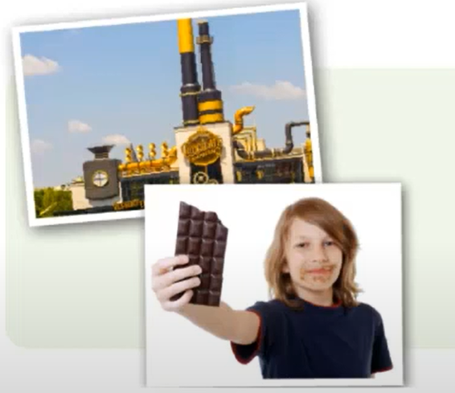
Listening
Listen to Harry talking about a book. Does he like the book? Yes/No
B. Now listen and draw line.
Character
Adjective
1. grandpa
lazy
2. Verucca
funny
3. Mike
selfish
4. Charlie
friendly and kind

Slide 24
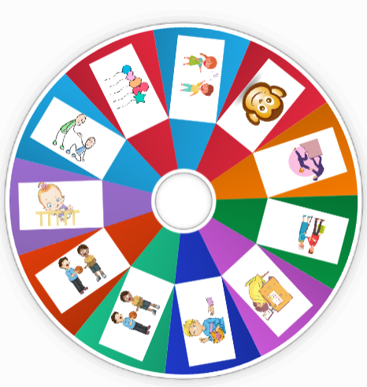
https://wordwall.net/resource/20602458
WHEEL GAME

Slide 25
WRAP-UP
* Vocabulary about personalities: Funny, friendly, kind, nice, selfish, helpful, lazy, brave, modest, …
* Asking about someone’s character
What is he / she like?
How is / she?

Slide 26
HOMEOWORK
- Learn by heart the new vocabularies.
- Ask and answer about your friend’s characteristics.
- Do exercises in Workbook: Lesson 3 - New words – Listening (page 18).
- Prepare: Lesson 3 – Reading, Speaking and Writing (page 29 – SB).

Slide 27



BÀI GIẢNG THUỘC QUYỀN SỞ HỮU TRÍ TUỆ CỦA E-TEACHERS. NGHIÊM CẤM MỌI HÀNH VI SAO CHÉP, PHÁT TÁN CHIA SẺ , MUA ĐI BÁN LẠI KHI CHƯA ĐƯỢC SỰ ĐỒNG Ý CỦA E-TEACHERS
PHONE /ZALO: 0966765064
https://www.facebook.com/maiphuongdo.dhnn/
SỬ DỤNG TÀI LIỆU CHÍNH CHỦ BẠN SẼ NHẬN ĐƯỢC SỰ TẬN TÂM VÀ CHÚNG TÔI SẼ PHỤC VỤ CÁC BẠN TẬN TÌNH.
TÀI LIỆU ĐƯỢC UPDATE VÀO MAIL CÁ NHÂN NGAY KHI UPDATE VÀ ĐƯỢC GIẢI ĐÁP MỌI THẮC MẮC VỀ KỸ THUẬT HOẶC CHUYÊN MÔN MỘT CÁCH KỊP THỜI NHẤT
TK: 3614689 ĐỖ MAI PHƯƠNG
NGÂN HÀNG VPBAK VIÊT NAM THỊNH VƯỢNG CHI NHÁNH HÀ NỘI.

